Slide 1
ИТОГИ РАБОТЫ И ЗАДАЧИ ПО ВОПРОСАМ ПРОВЕДЕНИЯ ЕДИНОЙ ТЕХНИЧЕСКОЙ ПОЛИТИКИ ПРИ ЭКСПЛУАТАЦИИ ГРС
Р.Ю. ДИСТАНОВ
НАЧАЛЬНИК УПРАВЛЕНИЯ ПАО «ГАЗПРОМ»
Ежегодная научно-практическая конференция
«Газораспределительные станции и системы газоснабжения»

Slide 2
Состояние газораспределительных станций ПАО «Газпром»
Общее количество эксплуатируемых ГРС - 4336 ед.
Суммарная проектная производительность – 207 млн м3/ч
Суммарная фактическая производительность – 42 млн м3/ч
Среднегодовая степень загрузки ГРС – 21%
Степень загрузки ГРС в зимний пик – 43%
Количество ГРС со сроком эксплуатации более 20 лет – 3080 ед. ( 75%)
Количество ГРС с загрузкой, достигшей проектных значений – 312 ед. ( 7%)
Ежегодная научно-практическая конференция
«Газораспределительные станции и системы газоснабжения»

Slide 3
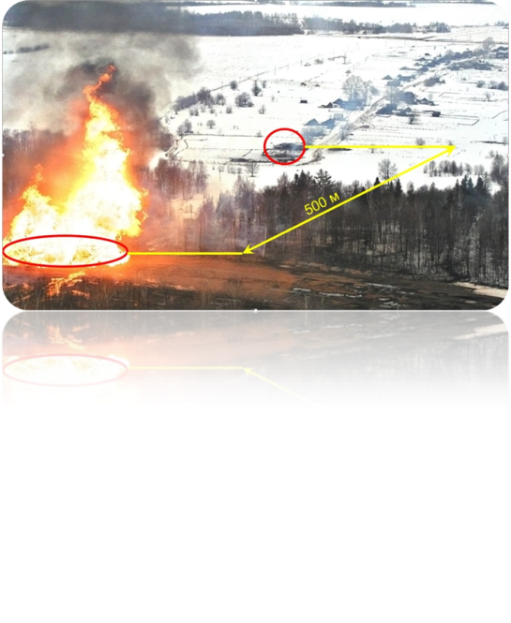
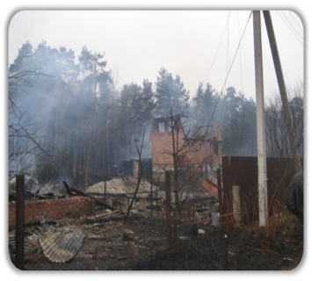
Распределение нарушений охранных зон и минимальных расстояний по регионам РФ
Ежегодная научно-практическая конференция
«Газораспределительные станции и системы газоснабжения»

Slide 4
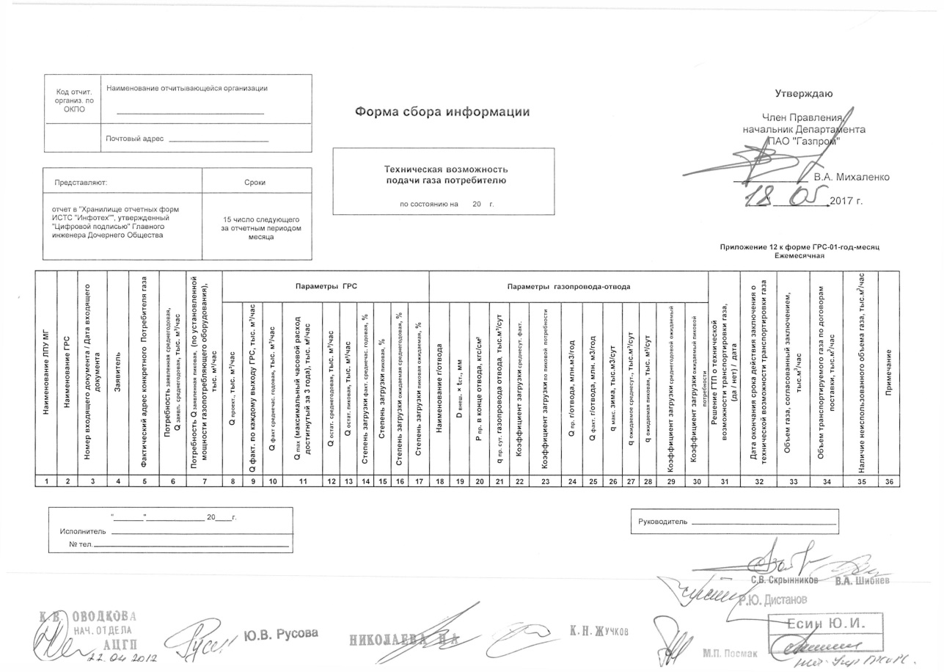
Корректировка отчетных форм ИСТС «Инфотех»
- объем используемого газа по договорам поставки, тыс. м³/час.
- объем не используемого газа, тыс. м³/час.
- высвобождаемый объем газа, тыс. м3/час.
Ежегодная научно-практическая конференция
«Газораспределительные станции и системы газоснабжения»

Slide 5
Результаты работы газотранспортных обществ с ГРО
- разработаны перечни потребителей, которые не выполнили своих обязательств по приему заявленных объемов газа.
- направлены запросы в адрес потребителей о подтверждении использования газа через ГРС в объемах, указанных в действующих Договорах поставки, но меньше указанных в Заключениях.
- на основании сведений, полученных от потребителей, ООО «Газпром межрегионгаз» и ГРО, внесена информация в отчетную форму ИСТС «Инфотех» Приложение 12 к форме ГРС-01-год-месяц «Техническая возможность подачи газа потребителю».
Ежегодная научно-практическая конференция
«Газораспределительные станции и системы газоснабжения»

Slide 6
Объем перераспределяемого природного газа для перспективных потребителей, тыс.м3/час
Выявлен объем неиспользуемого газа по 49 ГРС, заявленный ранее 144 потребителями
Суммарный объем перераспределяемого природного газа для перспективных потребителей 111 тыс.м³/час или 977 млн.м³/год.
Ежегодная научно-практическая конференция
«Газораспределительные станции и системы газоснабжения»

Slide 7
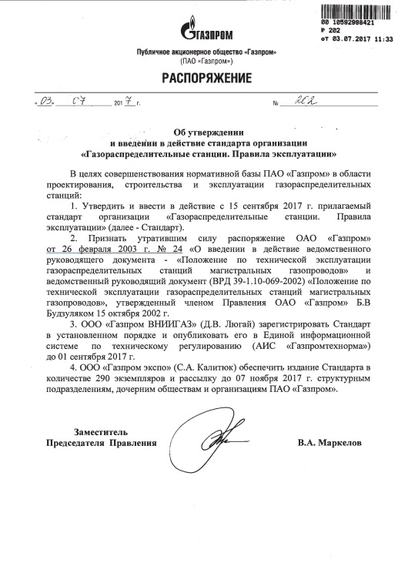
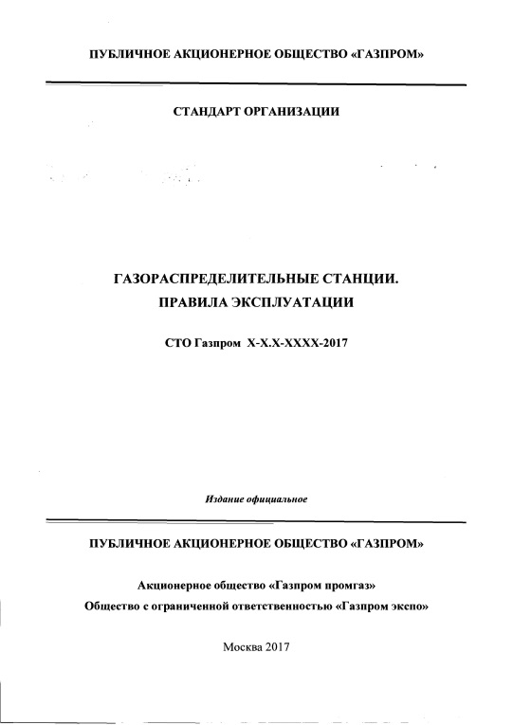
Разработка нормативно-технической документации в рамках НИОКР
В программу НИОКР на 2018 год:
СТО «Газораспределительные станции. Определение ТВПС»
СТО «Методические рекомендации по техническому перевооружению ГРС малозатратным способом»
Регулятор давления с функцией теплового насоса
Алгоритмы управления интеллектуальной системой ГРС
Ежегодная научно-практическая конференция
«Газораспределительные станции и системы газоснабжения»

Slide 8
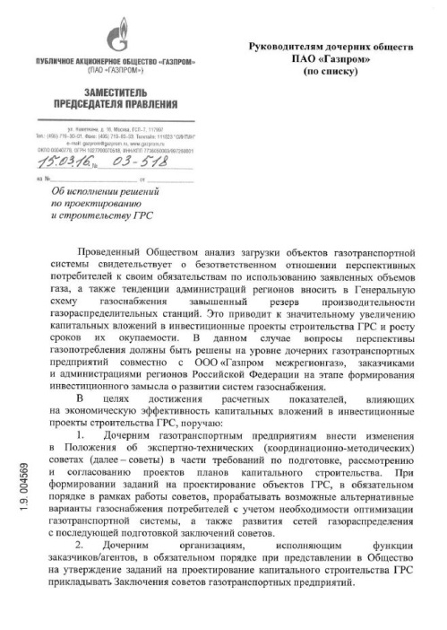
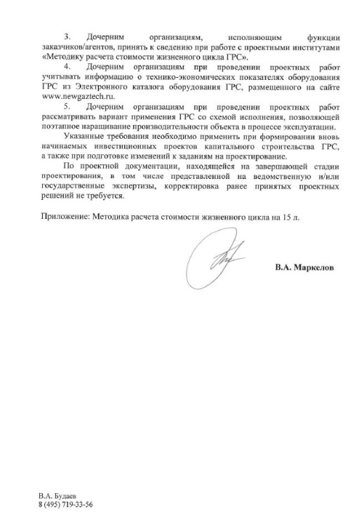
Работа координационно-методические советов
в 2016-2017 гг. проведено 18 КМС, с рассмотрением вопросов газоснабжения потребителей от 51 ГРС;
(!) ведется детальная проработка вариантов поставки газа, в том числе с учетом строительства распределительных газопроводов от ГРС, имеющих резерв мощности;
разработана форма типового Заключения координационно-методического совета.
Ежегодная научно-практическая конференция
«Газораспределительные станции и системы газоснабжения»

Slide 9
АГРС нового поколения
Ежегодная научно-практическая конференция
«Газораспределительные станции и системы газоснабжения»

Slide 10
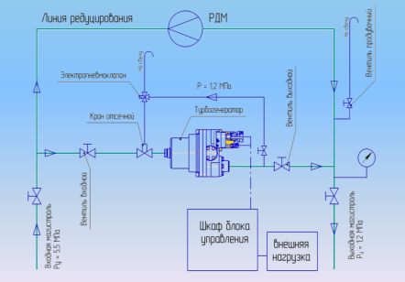
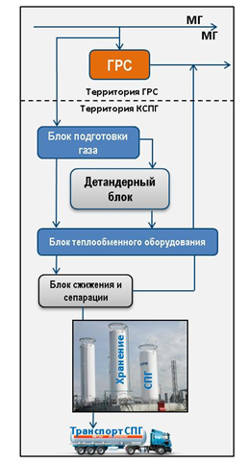
Внедрение ТДУ для выработки электроэнергии и СПГ на ГРС
ТДУ на ГРС:
- ООО «Газпром трансгаз Волгоград» 1 ГРС
- ООО «Газпром трансгаз Екатеринбург» 5 ГРС
- ООО «Газпром трансгаз Москва» 1 ГРС
- ООО «Газпром трансгаз Санкт-Петербург» 7 ГРС
Суммарная мощность выработки электроэнергии 182 кВт
СПГ на ГРС:
Комплексы по сжижению природного газа на 3 ГРС ООО «Газпром трансгаз Сургут», 1 ГРС ООО «Газпром трансгаз Югорск» и 1 ГРС ООО «Газпром трансгаз Москва»
Ежегодная научно-практическая конференция
«Газораспределительные станции и системы газоснабжения»

Slide 11
Комплексная Программа совершенствования и оптимизации производственно-хозяйственной деятельности на 2017 – 2019 гг.
Выполнение работ по ДТОиР хозспособом
Расчет ТВПС для ГРС и использование резервов мощностей
Изменение формы обслуживания на ГРС
1
2
3
Ежегодная научно-практическая конференция
«Газораспределительные станции и системы газоснабжения»

Slide 12
Выполнение капитального ремонта ГРС хозспособом
Ежегодная научно-практическая конференция
«Газораспределительные станции и системы газоснабжения»

Slide 13
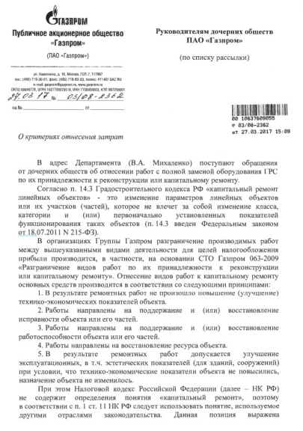
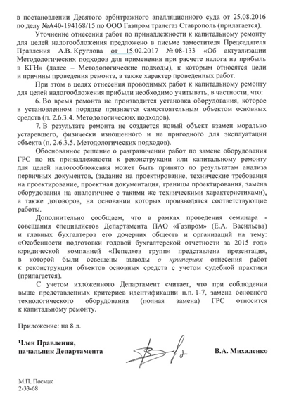
Критерии отнесения полной замены основного технологического оборудования ГРС к капитальному ремонту
Критерии:
- восстановление исправности объекта;
- восстановление работоспособности объекта;
- восстановление ресурса объекта.
В результате ремонтных работ допускается улучшение эксплуатационных показателей при условии неизменности технико-экономических показателей.
Не допускается установка оборудования, которое может быть признано самостоятельным объектом ОС.
Ежегодная научно-практическая конференция
«Газораспределительные станции и системы газоснабжения»

Slide 14
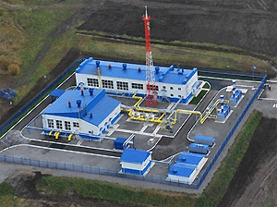
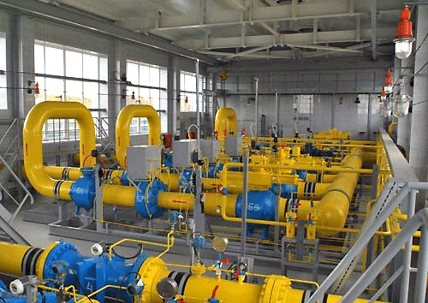
Обоснование безопасности ТВПС
Обеспечение дополнительных объемов подачи газа от ГРС
Сокращение капитальных вложений на проведение реконструкции ГРС
Увеличение ТВПС на 61 ГРС
ООО «Газпром трансгаз Волгоград»
ООО «Газпром трансгаз Краснодар»
ООО «Газпром трансгаз Москва»
ООО «Газпром трансгаз Нижний Новгород»
ООО «Газпром трансгаз Самара»
ООО «Газпром трансгаз Саратов»
ООО «Газпром трансгаз Ставрополь»
ООО «Газпром трансгаз Ухта»
ЭКОНОМИЧЕСКИЙ ЭФФЕКТ 1117 млн. руб.
Ежегодная научно-практическая конференция
«Газораспределительные станции и системы газоснабжения»

Slide 15
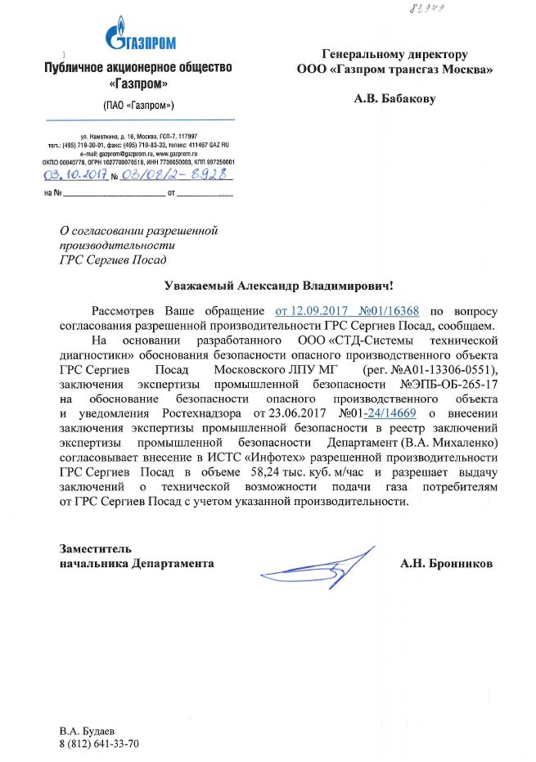
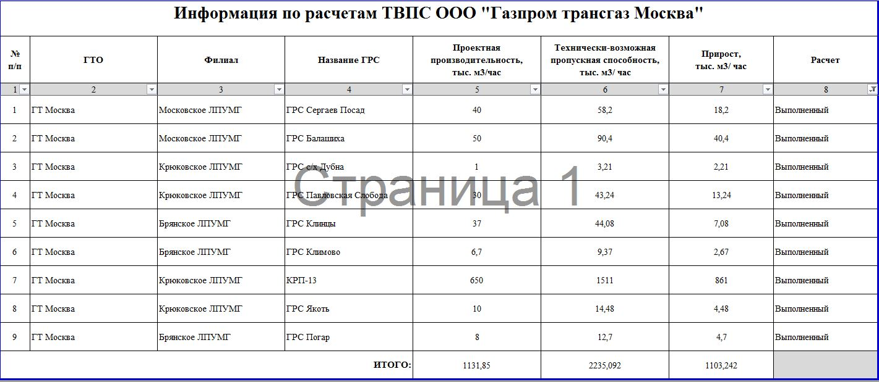
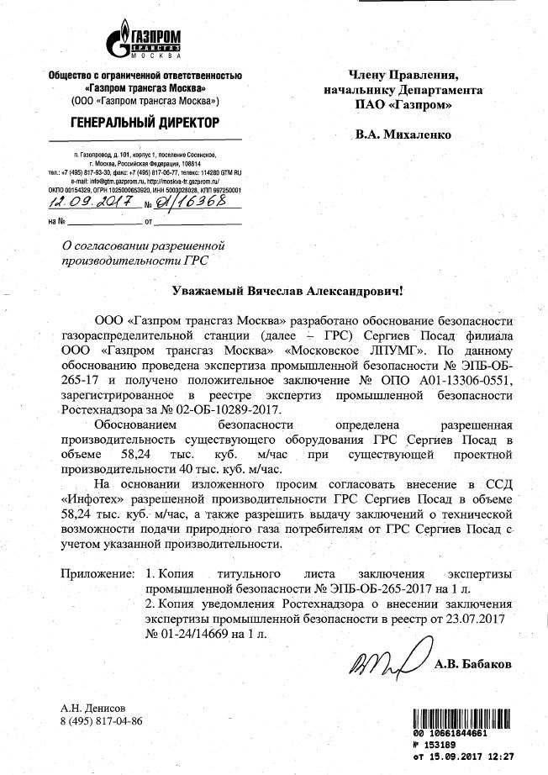
Обеспеченность лимитами на диагностику ГРС , ЭПБ и обоснование безопасности за счет увеличения ТВПС
1103,242
Ежегодная научно-практическая конференция
«Газораспределительные станции и системы газоснабжения»

Slide 16
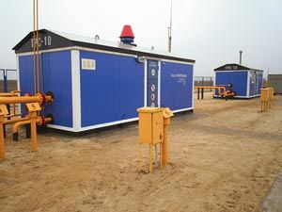
Распределение форм обслуживания ГРС
Ежегодная научно-практическая конференция
«Газораспределительные станции и системы газоснабжения»

Slide 17
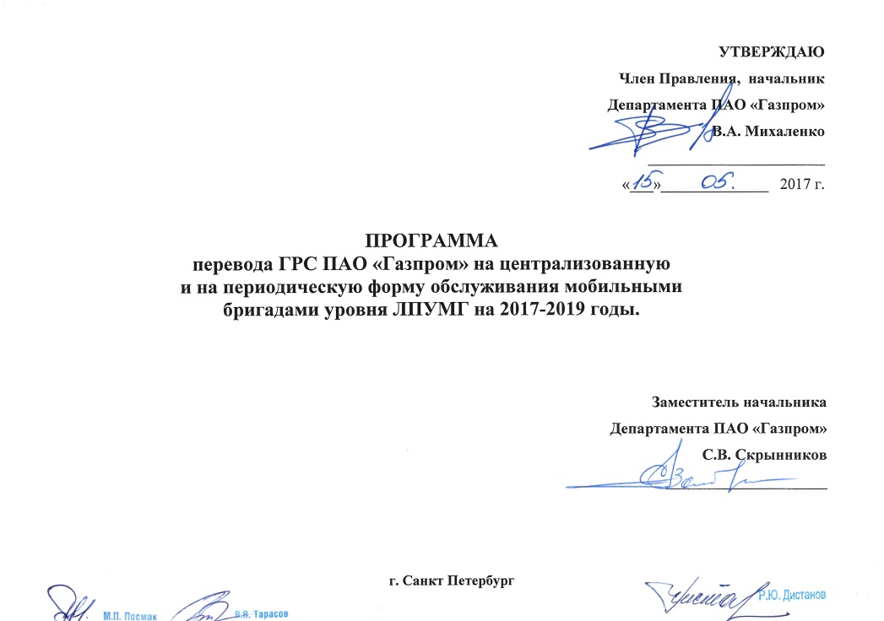
Перевод ГРС на централизованную и периодическую формы обслуживания
Газотранспортная организация | Кол-во ГРС
ООО "Газпром трансгаз Волгоград" | 6
ООО "Газпром трансгаз Екатеринбург" | 0
ООО "Газпром трансгаз Казань" | 8
ООО "Газпром трансгаз Краснодар" | 1
ООО "Газпром трансгаз Махачкала" | 7
ООО "Газпром трансгаз Москва" | 22
ООО "Газпром трансгаз Н.-Новгород" | 40
ООО "Газпром трансгаз Самара" | 5
ООО "Газпром трансгаз С.-Петербург" | 5
ООО "Газпром трансгаз Саратов" | 4
ООО "Газпром трансгаз Ставрополь" | 17
ООО "Газпром трансгаз Сургут" | 4
ООО "Газпром трансгаз Томск" | 4
ООО "Газпром трансгаз Уфа" | 0
ООО "Газпром трансгаз Ухта" | 4
ООО "Газпром трансгаз Чайковский" | 12
ООО "Газпром трансгаз Югорск" | 4
Ежегодная научно-практическая конференция
«Газораспределительные станции и системы газоснабжения»

Slide 18
Утечки газа на ГРС
Ежегодная научно-практическая конференция
«Газораспределительные станции и системы газоснабжения»

Slide 19
Создание коллегиальных советов по рассмотрению планов капитального ремонта ГРС
Капитальный ремонт
Планирование
Исполнение
Контроль
Анализ
1
Департамент (М.В. Сироткин)
2
3
4
Департамент (В.А. Михаленко)
Департамент (С.В. Скрынников)
Департамент (С.Н. Панкратов)
Ежегодная научно-практическая конференция
«Газораспределительные станции и системы газоснабжения»

Slide 20
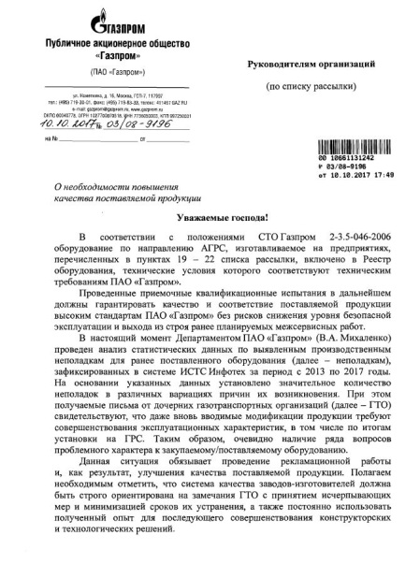
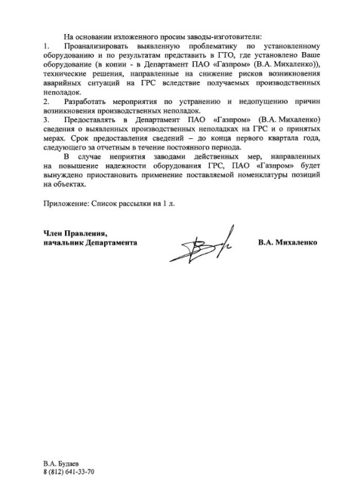
Работа с заводами-изготовителями по производственным неполадкам
Ежегодная научно-практическая конференция
«Газораспределительные станции и системы газоснабжения»

Slide 21
Новые нормативные требования в газораспределении
«Методика технического диагностирования пунктов редуцирования газа»
В случае, если от начала эксплуатации ПРГ до технического диагностирования ПРГ техническое устройство не заменялось до истечения его назначенного срока службы (как правило 20 лет), остаточный ресурс ПРГ = 0 ПРГ переходит в предельное состояние эксплуатация его должна быть прекращена.
Необходимо своевременное планирование и выполнение работ по восстановлению остаточного ресурса.
Ежегодная научно-практическая конференция
«Газораспределительные станции и системы газоснабжения»

Slide 22
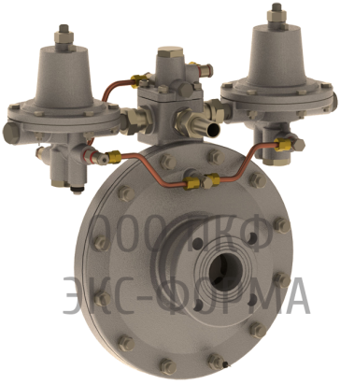
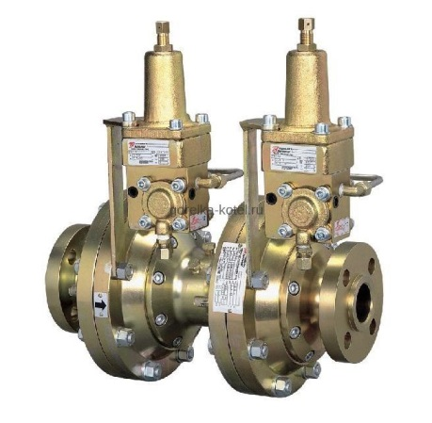
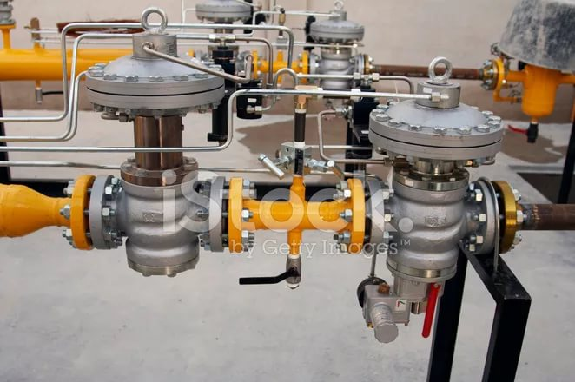
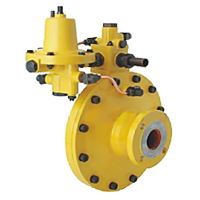
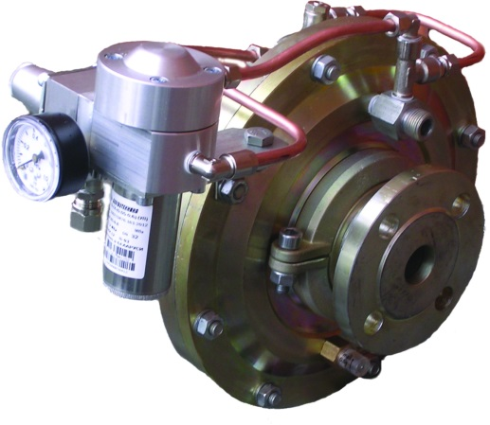
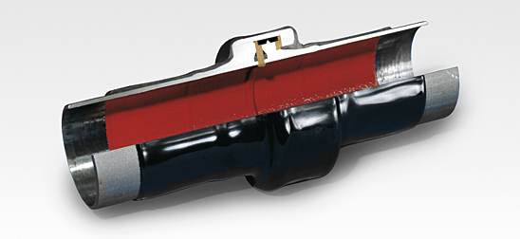
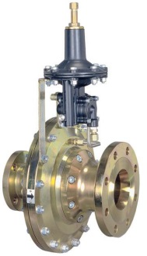
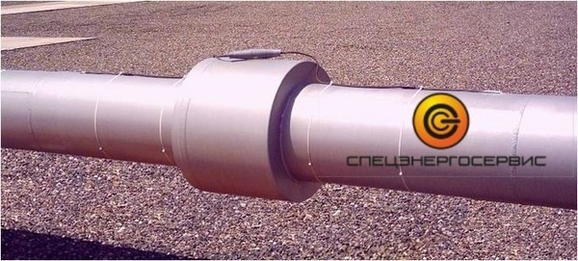
Современные технические решения
Ежегодная научно-практическая конференция
«Газораспределительные станции и системы газоснабжения»

Slide 23
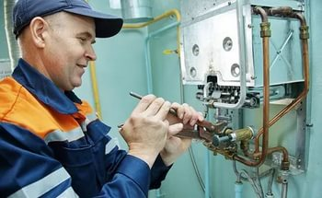
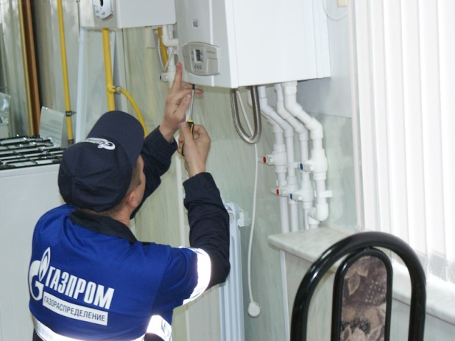
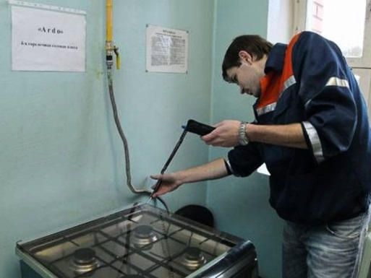
Выполнение регламентных работ на объектах газораспределения и газопотребления

Slide 24
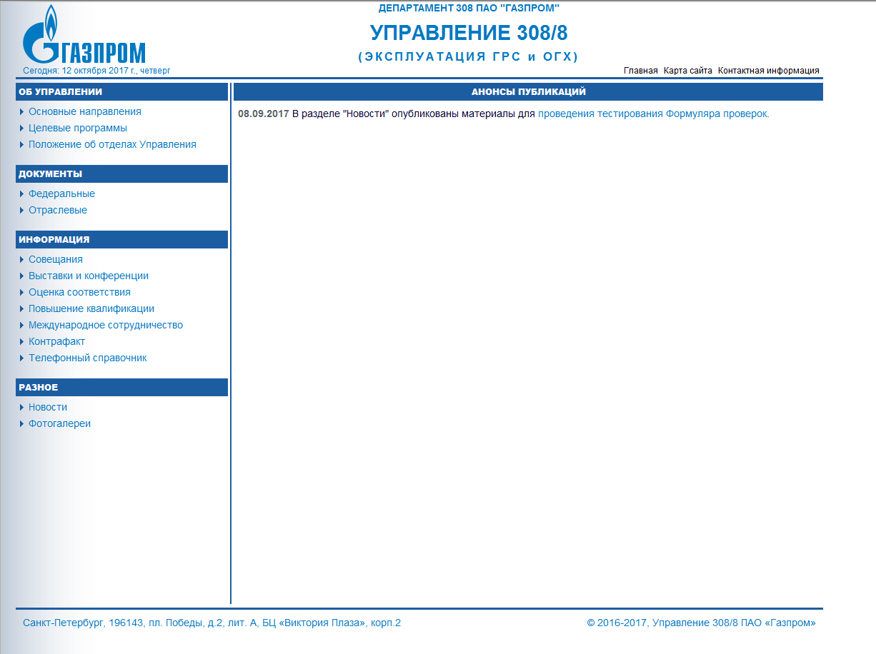
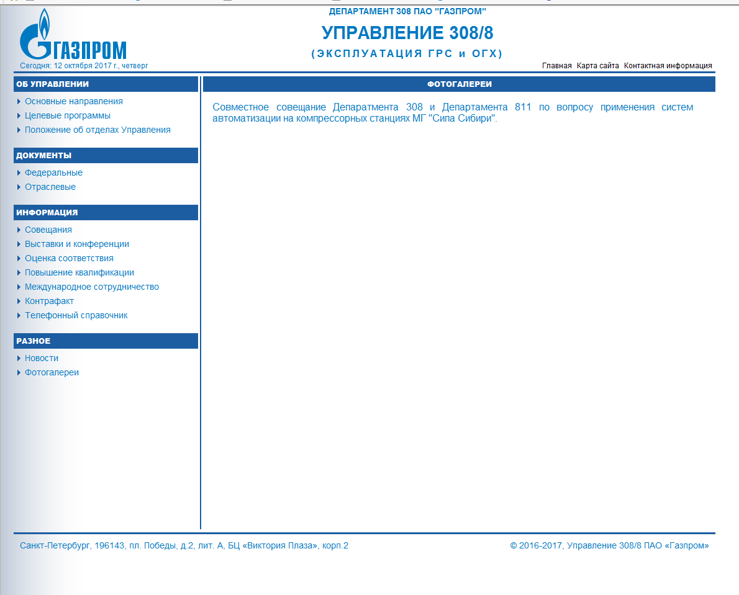
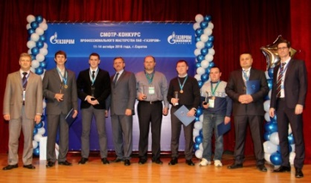
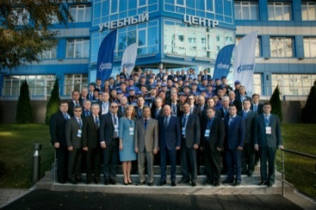
Сайт Управления 308/8
http://upr308_8.adm.gazprom.ru/upr308_8/
Ежегодная научно-практическая конференция
«Газораспределительные станции и системы газоснабжения»

Slide 25
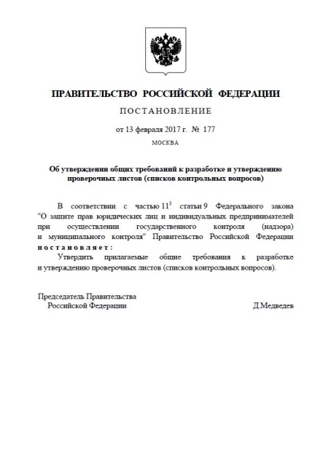
Создание формуляра целевых проверок транспорта газа
Цель - повышение эффективности проведения АПК на объектах ГТО в целях обеспечения безопасной и надежной эксплуатации объектов транспорта газа
Ежегодная научно-практическая конференция
«Газораспределительные станции и системы газоснабжения»

Slide 26
БЛАГОДАРЮ ЗА ВНИМАНИЕ!
Руслан Юрьевич ДИСТАНОВ
Ежегодная научно-практическая конференция
«Газораспределительные станции и системы газоснабжения»

